Slide 1
递归算法(Recursion)
本章内容
递归算法的实现机制
递归化为非递归(难点)
递归算法举例
递归算法复杂性的计算(重点和难点)
递归算法

Slide 2
递归(Recursion)定义
直接或间接地调用自身的算法称为递归算法
直接或间接调用自身的函数称为递归函数
尾递归是指递归调用的语句在递归函数的最后一句
递归算法的特点：
  用于解决一类递归定义的问题
  算法易于实现，简单明了
递归算法

Slide 3
1.递归算法的实现机制
递归算法通过子程序/函数来实现
  子程序调用的形式
  参数传递和返回值的传送
  子程序调用的内部操作
递归算法的实现机制

Slide 4
1.1 子程序的调用形式
主程序
Call A
1:
……
主程序
Call A
1:
……
Call A
2:
……
子程序A
子程序A
1
1/2
…
…
STACK
多次调用
STACK
一次调用
递归算法的实现机制

Slide 5
主程序
Call A
1:
……
主程序
Call B
1:
……
子程序A
Call B
2:
…
子程序A
子程序B
子程序B
Call A
2:
…
2
2
1
1
…
…
STACK
STACK
嵌套调用
平行调用
递归算法的实现机制

Slide 6
子程序/函数调用形式
关键：
  用栈保存返回地址
  用寄存器保存返回地址(某些嵌入式处理器)
递归算法的实现机制

Slide 7
1.2参数传递和返回值的回传
参数传递
  按值的传送(值调用)
  按地址的传送(引用调用)
    两次值的传送
    地址的传送
函数的返回值
  通过寄存器传递(AX/EAX)
  通过全局变量的传送
例如 C++中的引用类型，一些脚本语言的引用变量类型都是按地址传送的例子
递归算法的实现机制

Slide 8
参数的传递
值参数 (value parameter) 用于输入参数的传递。一个值参数相当于一个局部变量，只是它的初始值来自为该形参传递的实参。对值参数的修改不影响为该形参传递的实参。
引用参数 (reference parameter) 用于输入和输出参数传递。引用参数与实参变量表示同一存储位置，对值参数的修改直接影响为该形参传递的实参。
递归算法的实现机制

Slide 9
1.3子程序调用的内部操作
Caller: (主调函数)
  在栈顶为形式参数开辟空间
  计算实参值并赋给栈顶的形参
  返回地址入栈
  指令流转向被调函数的入口
Callee:(被调函数)
  初始化：
    局部量保存在堆栈中
    从堆栈中取出形参运算
  返回：
    将返回值保存到回传变量中
    从栈中取出返回地址
    指令流转到返回地址处继续执行程序
递归算法的实现机制

Slide 10
1.4递归程序的内部实现
内部实现和函数调用类似，代码只有一份
优点：简单明了
  结构清晰，可读性强
  容易用数学归纳法来证明算法的正确性
缺点：运行效率较低
  入/出栈次数多，影响计算时间
  对系统栈的空间占用大，递归层次多时，容易导致栈溢出
  同一个函数多次的重复调用，开销大
递归算法的实现机制

Slide 11
2.递归化为非递归
直接递归化为非递归(迭代)
原则：
  在过程的开始部分，初始化用户栈(替代系统栈)，增加一个全局变量retvalue用于保存返回值
  建立标号：分别在过程的第一条可执行语句处、每个递归调用处建立标号，依次为：L0,L1,L2,……，做为入口地址和返回地址
  消去递归调用：局部变量、形参、返回地址入栈,形式参数赋值，goto语句到L0
  修改函数的返回部分：
    用户栈为空，返回
    返回值保存到全局变量中，同时将引用参数赋给栈顶的相应变量
    取出返回地址，恢复现场。(即恢复主调函数的局部量、参数等,注意栈的平衡)
    转向返回地址处执行
2.递归化为非递归

Slide 12
int GCD(unsigned int a, unsigned int b)
{
int res ;
if( a < b )
{
res = GCD(b,a);
}
else if( b == 0 )
{
res = a;
}
else
{
res = GCD(b,a%b);
}
return res;
}
a = b*r + q
其中0<=q<b
则：
(a,b) = (b,q) = … =… = ( D, 0)
D 为a,b的最大公因数
2.递归化为非递归

Slide 13
int GCD(unsigned int a, unsigned int b)
{
CStack<int> stack;
int retvalue,retaddr;
int res ;
L0:
if( a < b )
{
res = GCD(b,a);
L1: ;
}
else if( b == 0 )
{
res = a;
}
else
{
res = GCD(b,a%b);
L2: ;
}
return res;
}
建立用户栈
设置临时变量-(返回值和返回地址)
建立标号(入口地址和返回地址列表)

Slide 14
int GCD(unsigned int a, unsigned int b)
{
CStack<int> stack;
int retvalue,retaddr;
int res ;
stack.push(a);stack.push(b);
L0:
b=stack.pop();a=stack.pop();//从堆栈取参数
if( a < b )
{
res = GCD(b,a);
L1: ;
}
else if( b == 0 )
{
res = a;
}
else
{
res = GCD(b,a%b);
L2: ;
}
return res;
}
从堆栈中取参数

Slide 15
if( a < b )
{
//res = GCD(b,a); //保护现场
stack.Push(a);
stack.Push(b);
stack.Push(res);
stack.Push(1); //返回地址
stack.Push(b);
stack.Push(a); //设置函数的调用参数
goto L0;
L1:
res = retvalue; //返回值放在全局变量里
}
修改标号L1处的递归调用

Slide 16
else
{
//res = GCD(b,a%b); //保护现场
stack.Push(a);
stack.Push(b);
stack.Push(res);
stack.Push(2); //返回地址
stack.Push(b);
stack.Push(a%b); //设置函数的调用参数
goto L0;
L2:
res = retvalue; //返回值放在全局变量里
}
修改标号L2处的递归调用
2.递归化为非递归

Slide 17
if( !stack.IsEmpty() ) //栈非空
{ //函数的返回值保存到全局变量中
retvalue = res;
retaddr = stack.Pop(); //返回地址
res = stack.Pop();
b = stack.Pop();
a = stack.Pop(); //恢复现场
GOTOADDR(retaddr); //转到返回地址处
}
return res;
修改函数的返回部分
2.递归化为非递归

Slide 18
#define GOTOADDR( ret ) \
{ \
switch( ret ) { \
case 0: goto L0; break;\
case 1: goto L1; break;\
case 2: goto L2; break;\
} \
}
2.递归化为非递归

Slide 19
GCD例
参数的传递可以不用stack
恢复现场后a,b不再使用，所以不用保护a,b
标号L0,L1,L2中, 栈里保存的不可能是L0,L1也可以去掉，于是栈里的返回地址总是L2, 返回地址也可以不用保存
参数res也不需要保存在栈里
用户栈就可以取消
2.递归化为非递归

Slide 20
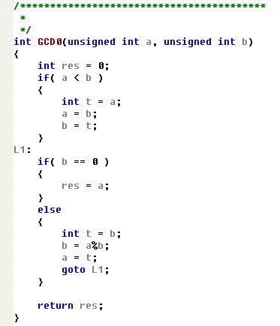
2.递归化为非递归

Slide 21
3.递归算法设计
可用递归解决的问题P
  问题P具有规模
  不同规模的问题P，具有相同性质；并且大规模的问题由小规模的问题构成
  小规模的问题是可解的
关键：
  找到递归的递推关系
  找到结束递归的条件
3.递归算法设计

Slide 22
递归求解的伪代码
procedure P(参数表)
begin
if 满足递归出口
then 简单操作
else
begin 简单操作; CALL P; 简单操作; end;
end
endp
3.递归算法设计

Slide 23
简单的0/1背包问题
设一个背包容纳的物品最大质量为m,现有n件物品，质量为m1,m2,… ,mn,均为正整数。要求从中挑选若干件，使背包质量之和正好为m.
（在此问题中，第i件物品要么取，要么不取，不能取一部分，故问题可能有解，可能无解）
设用knap(m,n)来表示此问题。有解为true,否则为false
3.递归算法设计

Slide 24
先考虑将物品m_{n}放入背包的情况：
knap(m,n) =
若m_{n} = m , 则knap(m,n) ← true
若m_{n} > m,则knap(m,n) ← knap(m,n-1)
否则m_{n} < m， 则
knap(m,n) ← knap(m,n-1) ＋knap(m-m_{n},n-1)
3.递归算法设计

Slide 25
bool knap(m,n)
{
if( n == 1 ) { //出口条件
if( m[1] == m ) return true;
else return false;
}
if( m[n] == m ) return true;
if( m[n] > m ) return knap(m,n-1);
if( knap( m-m[n],n-1 )) return true;
return knap(m,n-1);
}
3.递归算法设计

Slide 26
Hanoi塔问题
汉诺塔（Tower of Hanoi）游戏据说来源于布拉玛神庙。游戏的装置如图所示（图上以3个金片例），底座上有三根金的针，第一根针上放着从大到小64个金片。游戏的目标是把所有金片从第一根针移到第三根针上，第二根针作为中间过渡。每次只能移动一个金片，并且大的金片不能压在小的金片上面。该游戏的结束就标志着“世界末日”的到来。
A
B
C
三个金片的Hanoi游戏的装置
3.递归算法设计

Slide 27
分析：
◆游戏中金片移动是一个很繁琐的过程。通过计算，对于64个金片至少需要移动 2⁶⁴ – 1 = 1.6×10¹⁹ 次 。
■不妨用A表示被移动金片所在的针（源），C表示目的针，B表示过渡针。对于把n（n>1）个金片从第一根针A上移到第三根针C的问题可以分解成如下步骤：
A
B
C
（1）将n-1个金片从A经过C移动到B。
（2）将第n个金片移动到C。
（3）再将n-1个金片从B经过A移动到C。
三个金片的Hanoi游戏的装置
这样就把移动n个金片的问题转化为移动n-1个金片的问题，即移动n个金片的问题可用移动n-1个金片的问题递归描述，以此类推，可转化为移动一个金片的问题。显然，一个金片就可以直接移动。
3.递归算法设计

Slide 28
void hanoi(int n, int a, int b, int c)
{
if (n > 1)
{
hanoi(n-1, a, c, b);
move(n,a,b);
hanoi(n-1, b, a, c);
}
else move(n,a,b); //结束条件
}
3.递归算法设计

Slide 29
棋子移动
问题描述：有2n个棋子排成一行，白子用0代表，黑子用1代表。n=5的状态为：
0000011111_ _ (右边至少两个空位)
移动规则：
(1)每次必须移动相邻的两个棋子，这两个棋子不能互换位置
(2)移动的颜色不限，移动的方向不限
要求：
最后成为 _ _ 0101010101 的状态(中间无空格)。
3.递归算法设计

Slide 30
空格在任何地方都是可等价变换的
问题规模为n和为n-1有相似的地方吗？
000……000111……111_ _ (问题的规模n)
000……0011……111_ _01 (问题的规模 n-1,?)
结论：
(1)规模为n的问题可以通过两步的移动变成规模为n-1的问题!
(2)初值（递归的结束条件n=?可以解）
3.递归算法设计

Slide 31
1.初值的判断：
n=2, 0011_ _ → 0_ _ 101 →010_ _ 1 , 无解
n=3, 无解
n=4:
0 0 0 0 1 1 1 1 _ _
0 0 0 _ _ 1 1 1 0 1
0 0 0 1 0 1 1 _ _ 1
0 _ _ 1 0 1 1 0 0 1
0 1 0 1 0 1 _ _ 0 1
_ _ 0 1 0 1 0 1 0 1
3.递归算法设计

Slide 32
2.递推关系式:
0 0 0 . . . 0 0 0 1 1 1 . . . 1 1 1 _ _ (n)
0 0 0 . . . 0 0 _ _ 1 1 . . . 1 1 1 0 1
0 0 0 . . . 0 0 1 1 1 1 . . . 1 _ _ 0 1 (n-1)
对n-1个棋子进行递归的移动直到n=4为止
3.递归算法设计

Slide 33
3.算法实现：
(对棋子的位置进行编号，从1,2,2n,2n+1,2n+2)
void chess(int n){
//n为移动的棋子数，n≥4
if( n == 4 ){ //递归出口
……
}
else if( n>4 ){ //进入递归
move_to(n,n+1, 2n+1,2n+2);
move_to(2n-1,2n,n,n+1);
chess(n-1);
}
}
3.递归算法设计

Slide 34
4.思考：
如果棋子的移动规则改为每次移动相邻的3个(4,5,…)棋子，其他条件不变，则如何解决此问题？
递归关系式的推导
初值的判断(n=?有解)
算法的实现
3.递归算法设计

Slide 35
n个元素的全排列
N=1, 输出 1
N=2, 输出 1,2
2,1
N=3, 输出 1,2,3
1,3,2
2,1,3
2,3,1
3,1,2
3,2,1
解决：
递推关系式
初始值(递归的出口)
算法实现
3.递归算法设计

Slide 36
a[ ] = {1,2.3,4,…,n};
//对a[k] – a[n] 进行全排列
void Range(a,k,n)
{
if( k == n ) Print(a); //输出排列
else{
  for(i=k;i<n;i++)
  {
  a[k] ↔ a[i]; //交换值
  Range(a,k+1,n); //递归排列剩下的元素
  a[i] ↔ a[k]; //交换值
  }
}
}
初始调用： Range(a,0,n);
3.递归算法设计

Slide 37
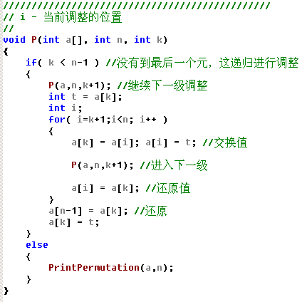
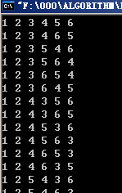
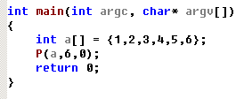

Slide 38
4.递归关系式的计算
递归算法时间复杂度的分析(重点)
递归算法时间复杂度的计算(难点)
4.递归关系式计算

Slide 39
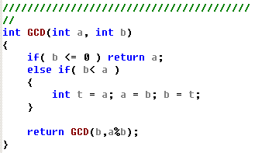
4.1递归算法时间复杂度分析
根据递归算法思想，可以得到递归算法的时间复杂度的递推关系式
求解递推关系式即可
例：GCD
4.递归关系式计算

Slide 40
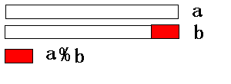
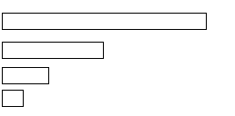

  T(a,b) = T(b,a%b) + C₀, 其中C₀为常数
  最坏情况：T(a) = T(a/2) + C₀ = O(logn)

Slide 41
例：一个楼有n个台阶，有一个人上楼有时一次跨一个台阶，有时跨2个台阶。问此人共有几种不同的上楼方法，并分析算法的时间复杂度。
解：设H(n)为上楼的方法总数，则：
当n=1, H(1) = 1
当n=2, H(2) = 2
当n>2时, H(n) = H(n-1) + H(n-2)
下面分析时间复杂度：设为T(n)
C, n<=2时
T(n-1) + T(n-2), n>2时
T(n)=
4.递归关系式计算

Slide 42
T(n) ≤ 2T(n-1) ≤ 2²T(n-2) ≤ … ≤ 2^{n-1}T(1)
= O(2^{n})
4.递归关系式计算

Slide 43
4.2时间复杂度的计算-迭代法
0, n = 1
2T(n/2) + cn, n>1
T(n) =
求O(T(n))=?
T(n) = 2T(n/2) +cn = 2(2T(n/4) +c*n/2) +cn
= 2²T(n/4) + cn + cn
= 2³T(n/2³) + cn + cn +cn
= ……
= 2^{k}T(n/2^{k}) + cn + cn + … + cn
= 2k*0 + kcn
= cnlog₂n = O(nlogn)
设 n/2^{k} = 1,
则 k = log₂n
K个
4.递归关系式计算

Slide 44
recursion tree （递推树、迭代树）
4.递归关系式计算

Slide 45
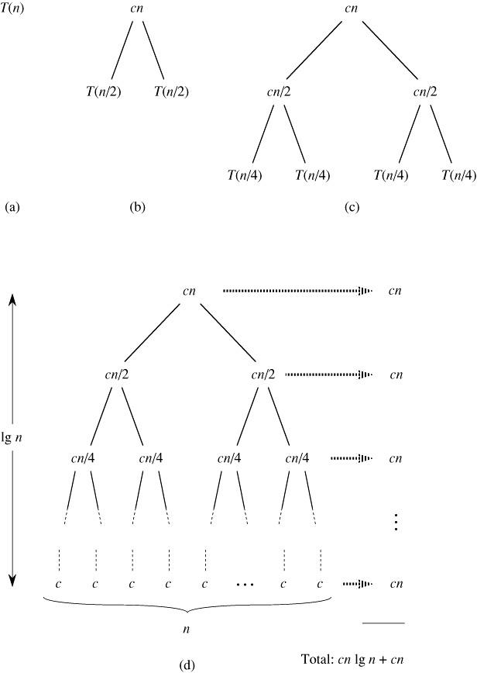

Slide 46
汉诺塔（Tower of Hanoi）问题：
假设move所需的时间为1，则其时间复杂度：
1, n = 1
2T(n-1) + 1, n>1
T(n) =
T(n) = 2T(n-1) + 1 = 2[ 2T(n-2)+1] + 1
= 2²T(n-2) + 2 + 1 = 2³T(n-3) + 2² + 2 + 1
= ……
= 2^{n-1}T(1) + 2^{n-2} + …… + 2³ + 2² + 2 + 1
= 2^{n-1} + 2^{n-2} + …… + 2³ + 2² + 2 + 1
= 2^{n} -1
若有64个圆盘，则需要移动
2⁶⁴-1 = 1.6×10¹⁹次
4.递归关系式计算

Slide 47
1, n = 1
2T(n-1) + n, n>1
T(n) =
求O(T(n))=?
T(n) = 2T(n-1) + n = 2[ 2T(n-2)+n-1] + n
= 2²T(n-2) + 2(n-1) + n = 2³T(n-3) + 2²(n-2) + 2(n-1) + n
= ……
= 2^{n-1}T(1) + 2^{n-2}*2 + …… + 2³(n-3) + 2²(n-2) + 2(n-1) + n
= 2^{n-1}+ 2^{n-2}*2 + …… + 2³(n-3) + 2²(n-2) + 2(n-1) + n
4.递归关系式计算

Slide 48
T(n) = 2^{n-1}+ 2^{n-2} + …… + 2³ + 2² + 2 + 2⁰ +
2^{n-2} + …… + 2³ + 2² + 2 + 2⁰ +
……+
2² + 2 + 2⁰ +
2 + 2⁰ +
2⁰
= (2^{n}-1) + (2^{n-1}-1) + … + (2²-1) + (2-1)
= 2^{n+1} -2 – n
= O(2^{n})
4.递归关系式计算

Slide 49

作业
1.写出
的递归求解算法，并改为非递归算法.(实验)
2.用c/c++程序实现hanoi-tower的递归和非递归算法(实验)
3.求O(T(n)) = ?
1, n = 1
2T(n/2) + nlog₂n, n>1
T(n) =
4.递归关系式计算

